Slide 1
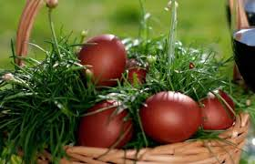
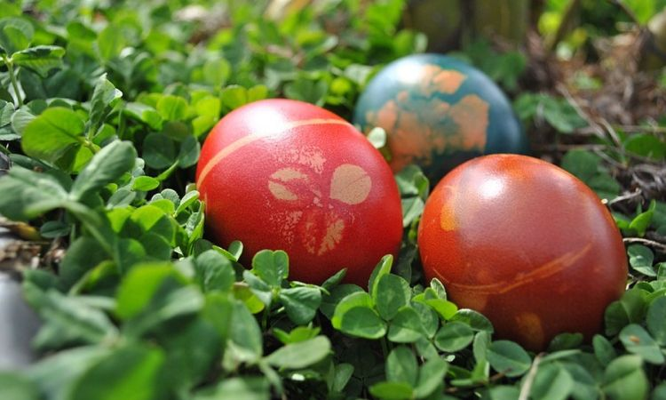
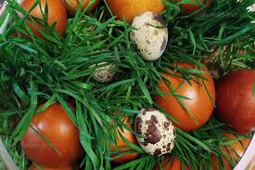
Святая Пасха

Slide 2
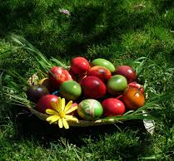
В праздник украшают пасхальные корзины живыми цветами, лентами и бантами.

Slide 3
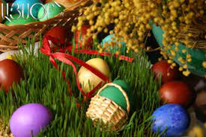
Принято горшки с лилиями приносить в храм и украшать ими свой дом.

Slide 4
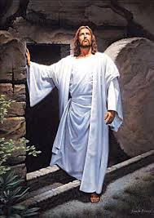
Лилии – символ Пасхи, куличи, творожная пасха, яйца выставляются в трапезной на рушниках, ставятся домашние свечи.

Slide 5
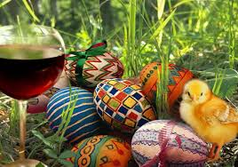
Все это ожидает конца службы.

